Slide 1
ПСИХОАНАЛИЗА
(од грч. ψυχη = душа и
αναλυσις = разлагање)

Slide 2
Оснивач психоанализе
СИГМУНД ФРОЈД (1856 – 1939)
Рођен у јеврејској трговачкој породици
Мајчин љубимац, првенац
Школовање у Бечу
Студије медицине (неуролог Брике)
Специјализација - психијатрија
Приватна пракса (1886-1890)
Фројд развија свој нови метод
Смрт оца и самоанализа
Истраживање снова
Психолошко друштво средом - БПД
Путовање у САД (1909)
Међународно удружење (1910, Јунг)
Одвајање Адлера, Штекела, Јунга
Крупне измене у теорији (1920)
Смрт у изганству (Лондон, 1939)
Sigmund Freud
Време настанка психоанализе:
крај 19 в., психологија свести и оптимистичка антропологија

Slide 3
ФРОЈДОВА ГЛАВНА ДЕЛА
Тумачење снова (1900)
Психопатологија свакодневног живота (1901)
Три расправе о сексуалној теорији (1905)
Тотем и табу (1913)
Увод у психоанализу (1917)
С оне стране принципа задовољства (1920)
Психологија масе и анализа ега (1921)
Его и ид (1923)
Будућност једне илузије (1927)
Нелагодност у култури (1930)

Slide 4
Психоанализа - значења -
Метод истраживања несвесног
Психотерапија
Теорија личности и психичког живота у целини

Slide 5
ЕМПИРИЈСКА ОСНОВА И МЕТОД ПСИХОАНАЛИЗЕ
ОМАШКЕ И СРОДНЕ РАДЊЕ
СНОВИ
СТУДИЈА СЛУЧАЈА (НЕУРОЗЕ)
САМОАНАЛИЗА
МЕТОД АНАЛИЗЕ (ТУМАЧЕЊЕ ТРАГОВА НЕСВЕСНОГ У СВЕСТИ И У ПОНАШАЊУ)

Slide 6
ОМАШКЕ
Омашке – случајне, невољне погрешке
Врсте омашки (у говору, читању, писању, хватању, комбиноване)
Заборављање (мотивисано)
Затурање и губљење
Симптоматске радње
Објашњење, смисао и значај омашки

Slide 7
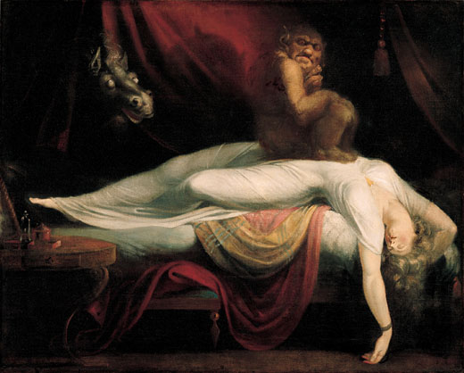
СНОВИ
Феномен сна
Тумачење снова у древним културама
Фројд у историји тумачења снова
Природа сна (психички производ)
Функција сна (чувар спавања)
Јохан Фисли,
Ноћна мора

Slide 8
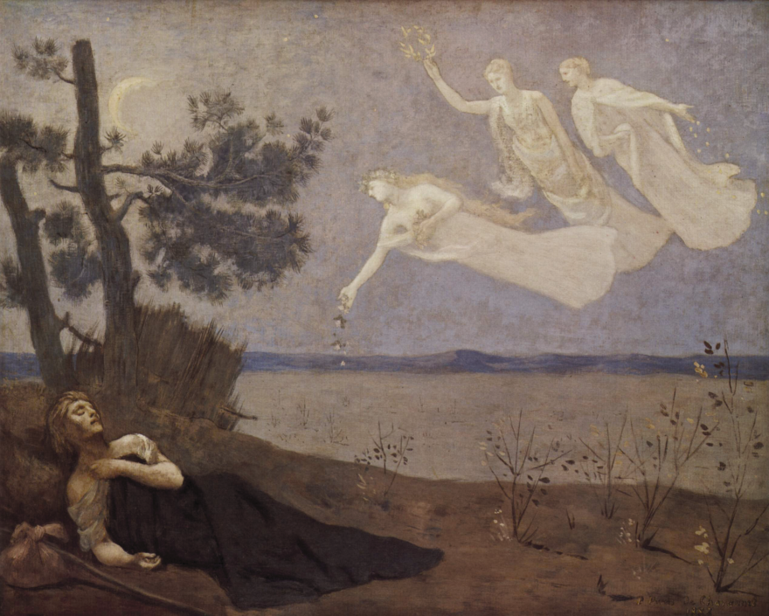
ТУМАЧЕЊЕ СНОВА
Снови деце и одраслих
Манифестни сан
Латентне мисли сна
Рад сна
Механизми рада сна
сажимање, померање, симболизација, визуелизиција
Дефиниција сна
тумачење снова - via regia за несвесно

Slide 9
НАСТАНАК ПСИХОАНАЛИЗЕ
Фројдове студије код Шаркоа (1885)
Сарадња Фројда и Јозефа Бројера
Случај Ане О. (хистер. одузетост, конфузија, страхови, халуцинације итд.)
Катартички метод (пражњење афекта, чишћење димњака)
Студије о хистерији (1895)
Теорија настанка и лечења неуроза
Разилажење са Бројером
Фројд напушта хипнозу
Трагање за новим методом

Slide 10
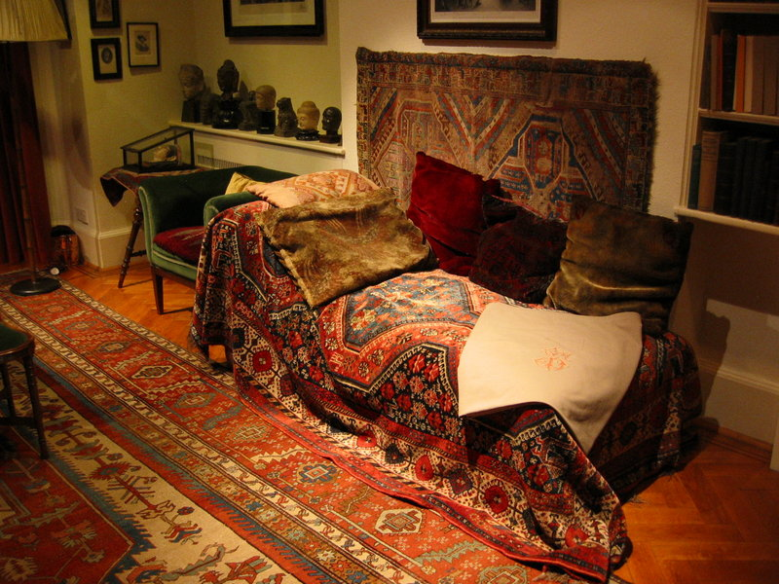
ПСИХОАНАЛИЗА - ПСИХОТЕРАПИЈА -
Терапијска ситуација (сеансе, трајање, учесталост)
Аналитичар (положај, активности)
Анализанд (положај, активности)
Индикације и контраиндикације за анализу

Slide 11
ОСНОВНИ ПОЈМОВИ АНАЛИТИЧКЕ ТЕРАПИЈЕ
Златно (основно) правило психоанализе
Слободне асоцијације
Отпор и његове манифестације (кашњење, заборављање на сеансу,одбијање тумачења итд.)
Трансфер (појава и тумачење)
врсте: позитивни и негативни
Вештина тумачења и механизми излечења
“Дивља психоанализа”
Циљ психоанализе (дубинске промене личности)

Slide 12
СИМПТОМИ НЕУРОЗЕ
Неуроза – лакши, функционални психички поремећај
Трауматска теорија
Фрустрација, фиксација, регресија
Неуротички конфликт (инфантилне потиснуте жеље и одбране ега)
Симптом – штетна, мучна и болна појава
Симптом као симболичка и компромисна творевина
Симптом неурозе – двосмислен, симболички израз потиснуте жеље и механизма одбране ега
Хистерички симптоми, фобични, опсесивни, компулзивни
Значај симптома за психоанализу

